Slide 1
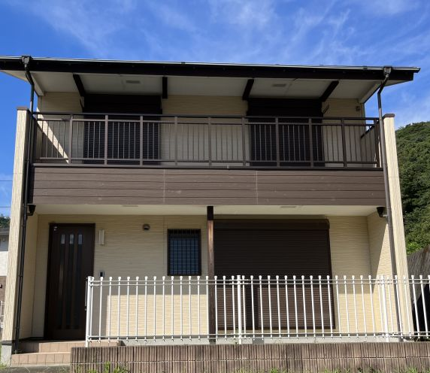
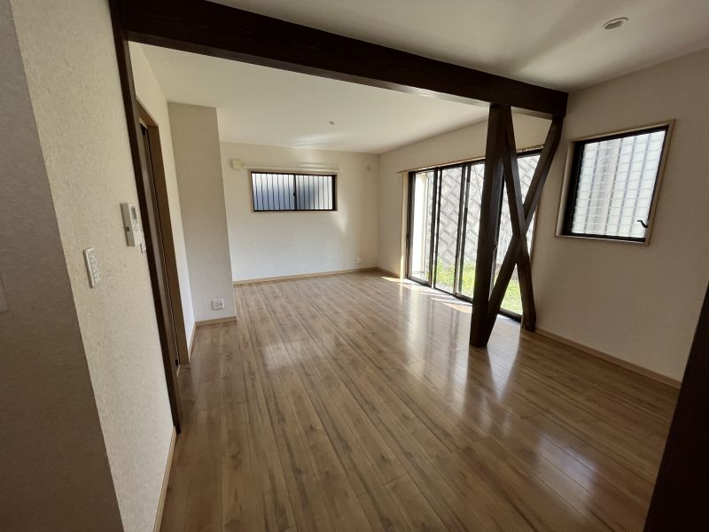
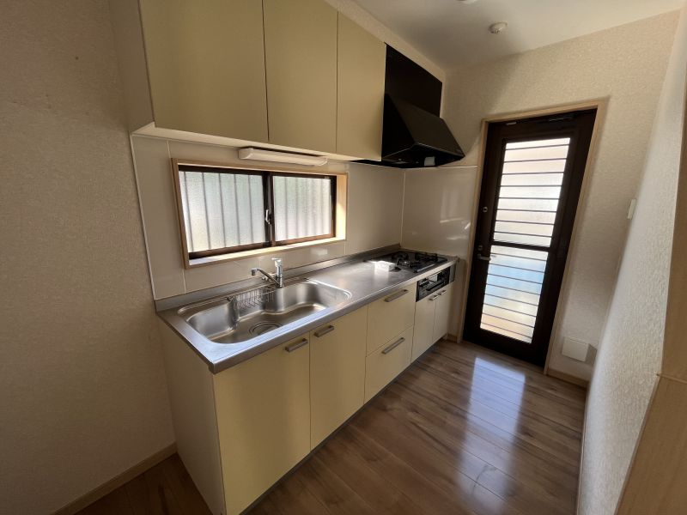
入居者の資格 世帯主の年齢が45歳以下で、子育て世帯等であること。
世帯の月額所得が15万８千円以上38万７千円以下であること。
申込み 村営住宅入居申込書に必要書類を添えて、村役場１階「まちづくり課」へ
提出してください。申請様式は清川村ホームページからダウンロードすることができます。
受付時間 土日、祝日を除く午前８時30分から午後５時15分まで
問合せ先 清川村役場 まちづくり課 土地政策係
入居時期 入居日については、別途調整します。
選定方法 入居資格を有する方から、先着順で選定します。
その 他 詳細は、入居者募集のしおりをご覧ください。
駐車場は、１戸につき２台まで使用できます。犬、猫等の動物は飼育できません。
清川村村営住宅（一般住宅）
入 居 者 募 集
舟沢村営住宅第２号棟
本村営住宅（舟沢村営住宅）は、地域活性化や地域コミュニティ－の向上を目的とした村営住宅です。入居に関しては、村づくり観光課窓口、清川村ホームページで「募集のしおり」を配布していますので内容をご確認のうえ、お申し込みください。
〇入居者の資格
○申 込 み
〇受 付 期 間
〇入 居 指 定 日
○選 定 方 法
〇そ の 他
次の条件に全て該当していることが必要です。
① 現に同居し、又は同居しようとする親族(婚約者等含む)がいる方、
若しくは同居親族がない者であって、村長が規則で定める基準に該
当する者であること。
② 入居申込者又は現に同居し、若しくは同居しようとする親族が、
暴力団でないこと。
③ 村税等を滞納していないこと。
④ その他「募集のしおり」に定める事項。
村営住宅入居申込書に必要書類を添えて、村役場１階「まちづくり
課」へ提出してください。
申請様式は、清川村ホームページからダウンロードすることができ
ます。
令和６年９月３日(火)～令和６年９月９日(月)
（土、日、祝日を除く午前8時30分から午後5時 ※必着）
令和６年10月１日（火）予定
入居希望者が多数の場合は世帯構成及び収入状況等を考慮し、入居
適格者を決定の上、入居者を選定します。
入居適格者が複数となった場合は抽選により決定します。
詳細は、入居者募集のしおりをご覧ください。
犬、猫等の動物は飼育できません。
お申し込み・お問合せ：清川村 村づくり観光課 ☎046-288-3864

Slide 2
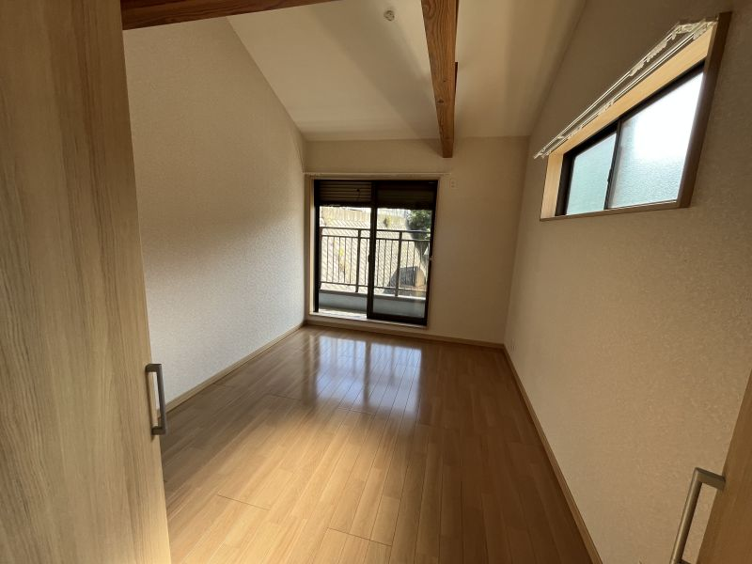
間取り図
【１階】 ・リビング
・台所
・風呂、洗面脱衣所
・便所
【２階】 ・洋室①
・洋室②
・洋室③
△１階 リビング
△２階 洋室①
△１階 台所
－物件内容－
所在地 清川村煤ヶ谷1９番地内
名 称 舟沢村営住宅第２号棟
延床面積 79.90㎡
間取り ３ＬＤＫ
構 造 木造2階建て
入居者 月額 50,000円～70,000円
負担額 ※世帯の月額所得により、負担額が
異なります。
敷 金 140,000円
その他 駐車場１台
犬・猫等の動物の飼育はできません。
物件所在地

